Slide 1
Kerken in het Westland, Midden-Delfland en Hoek van Holland brengen geld bij elkaar en steunen o.a.:
Mano a Mano

Slide 2
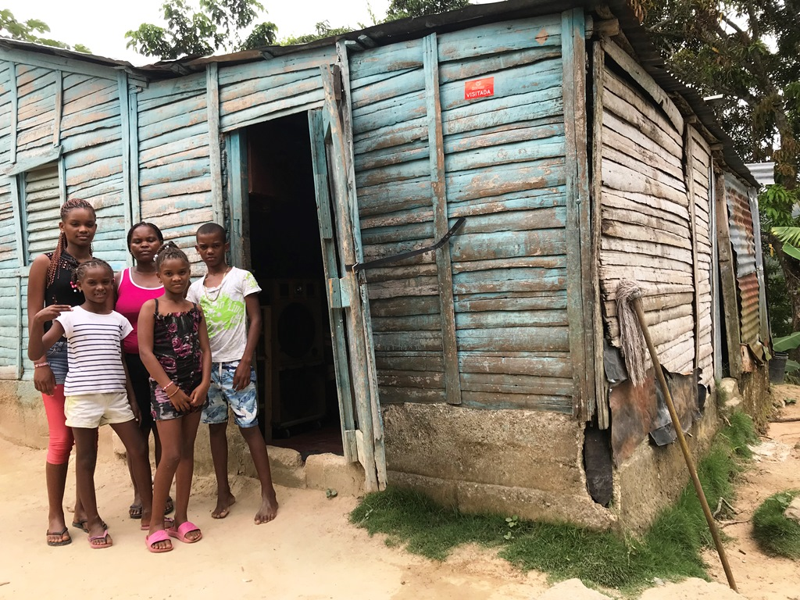
Nieuwe huizen en latrines bouwen in de Dominicaanse Republiek

Slide 3
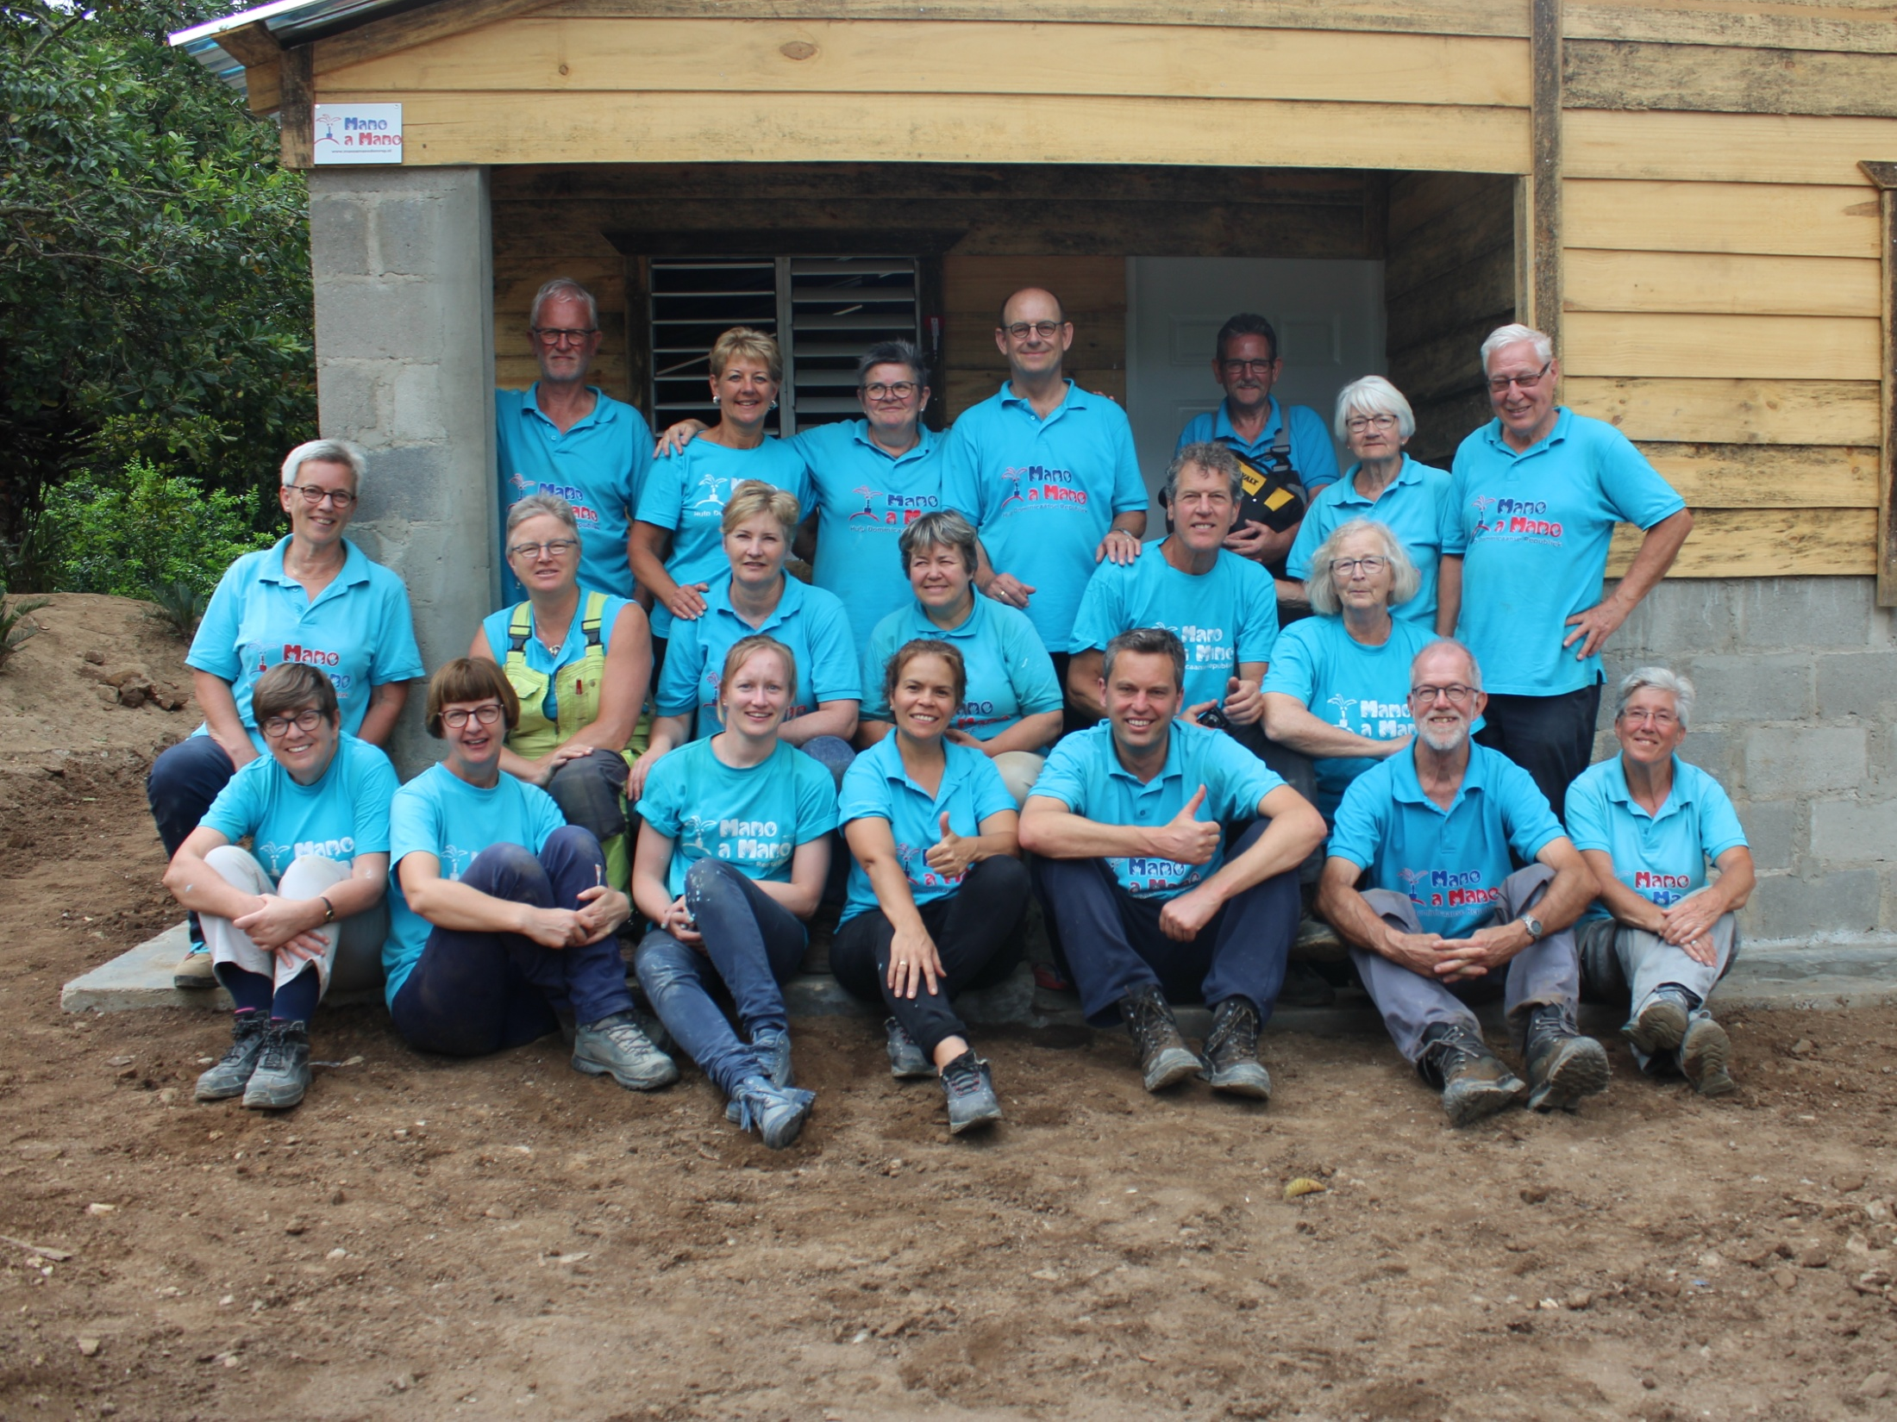
De vrijwilligersgroep

Slide 4
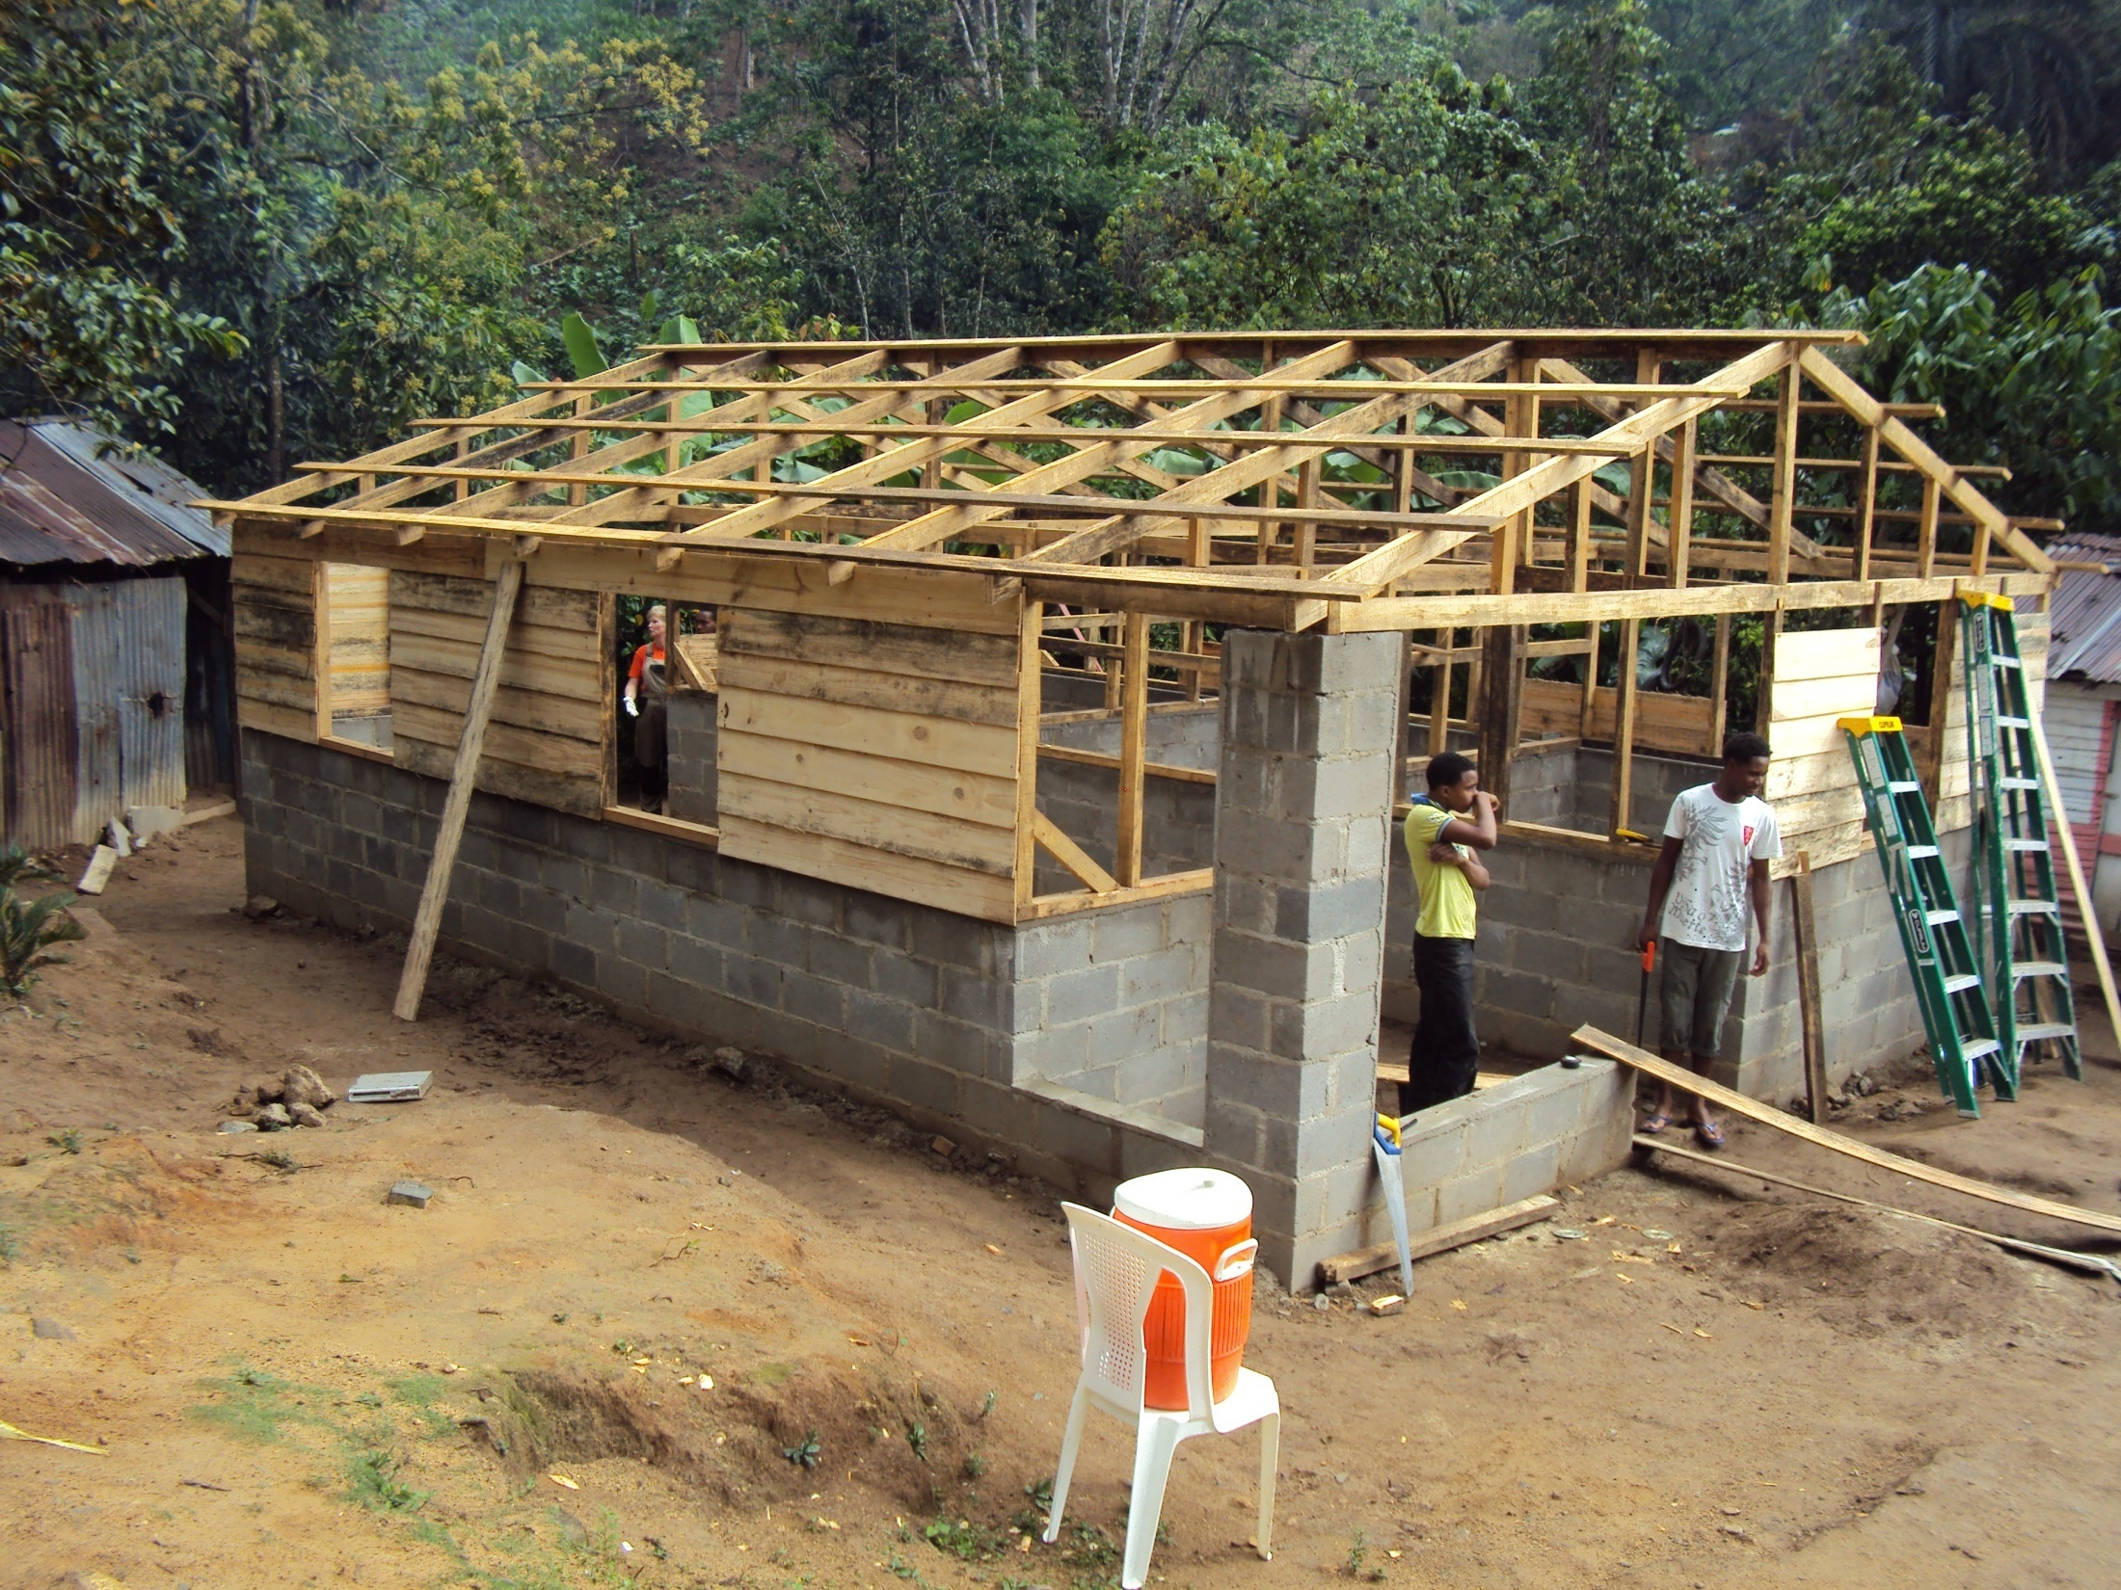
Bouw van een nieuw huis

Slide 5
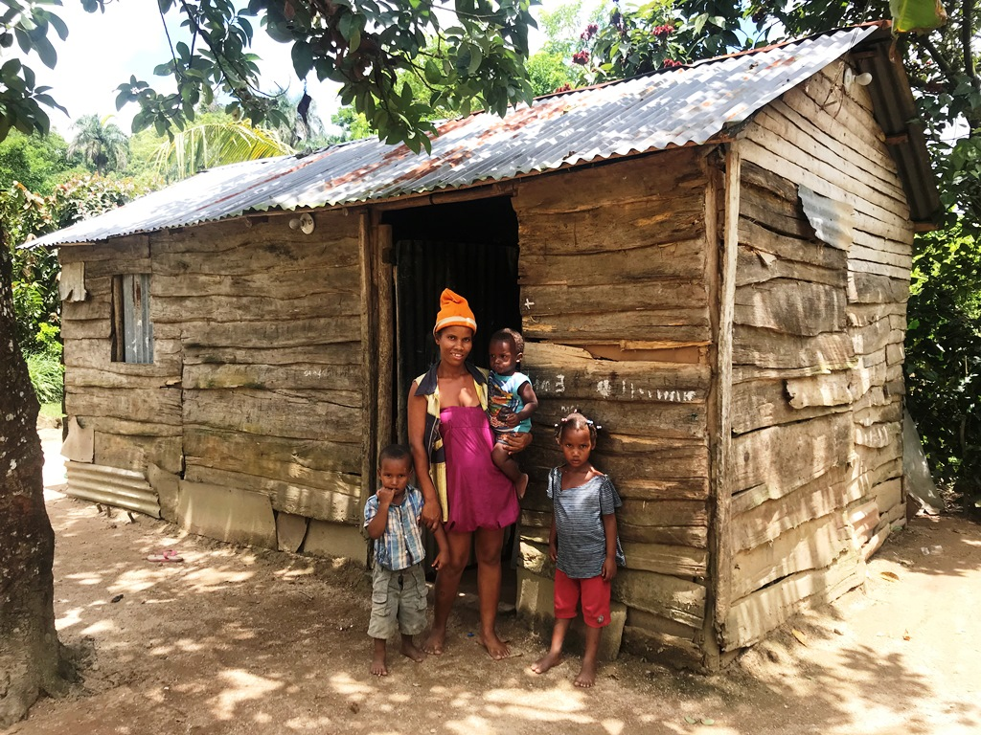
Ook voor dit huis is een nieuw huis gekomen

Slide 6
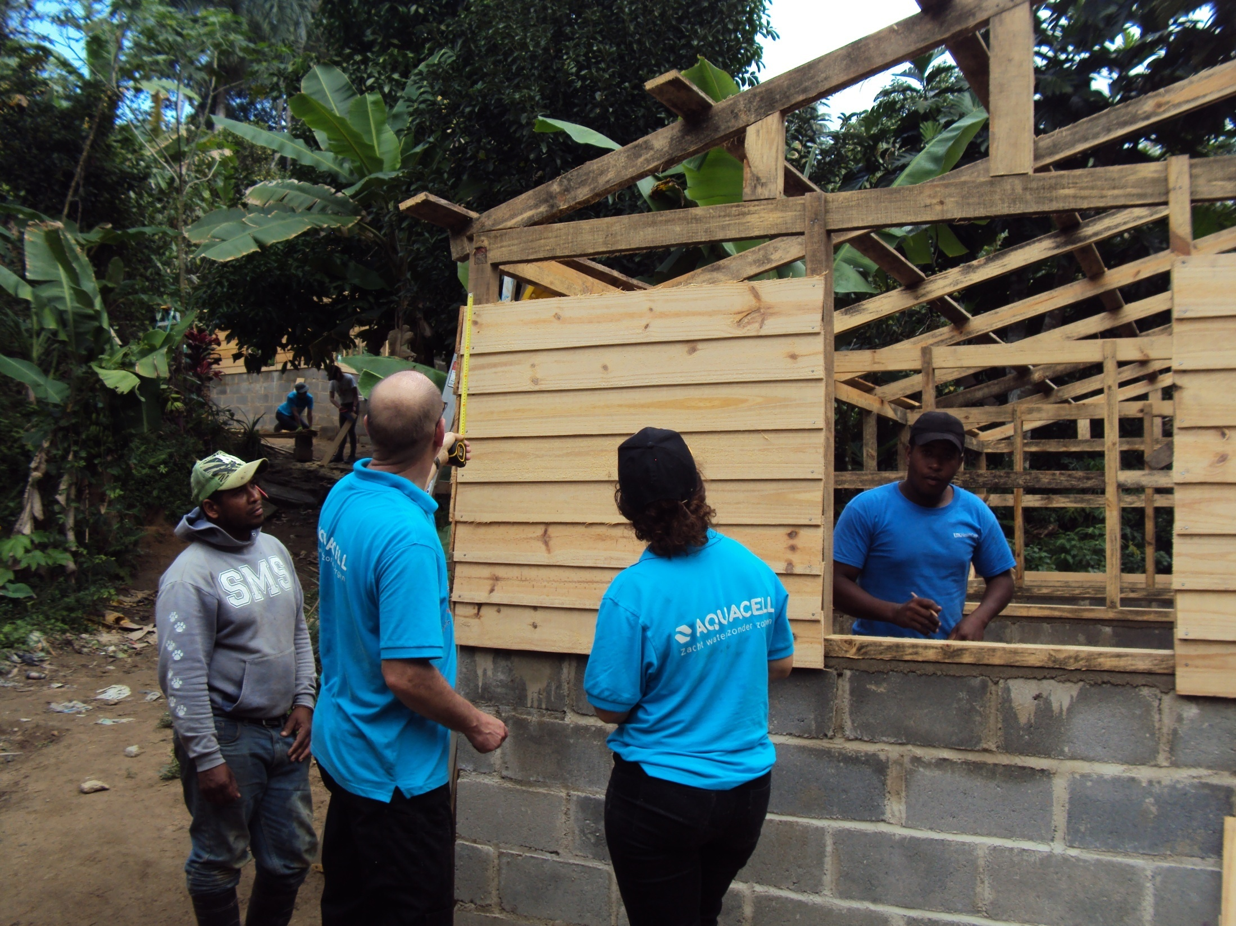
Aan het bouwen
Huizen bouwen

Slide 7
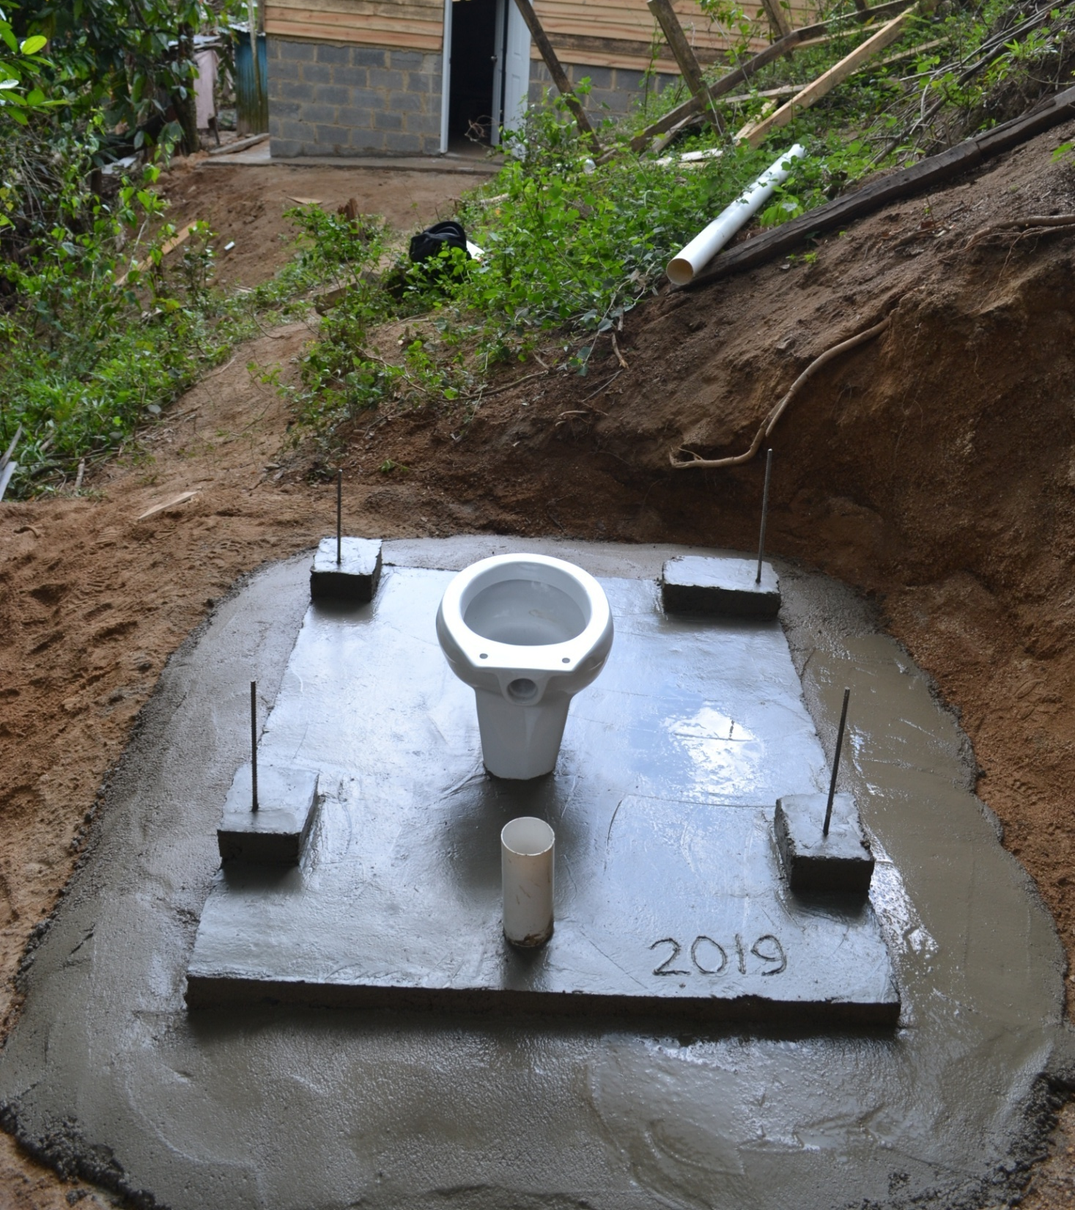
Latrines bouwen voor een betere hygiëne

Slide 8
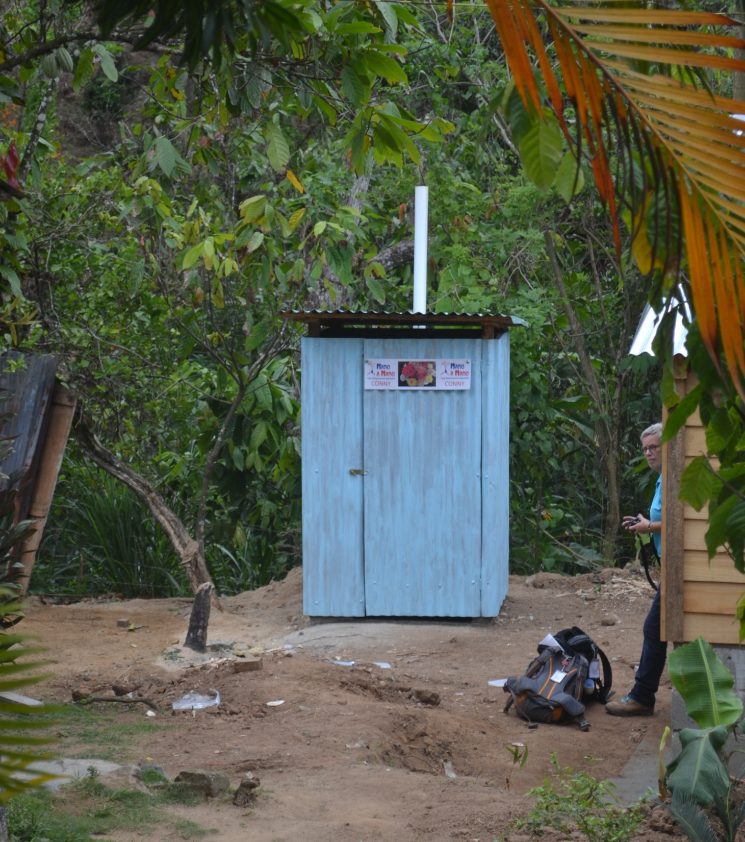
Nieuwe latrine.

Slide 9
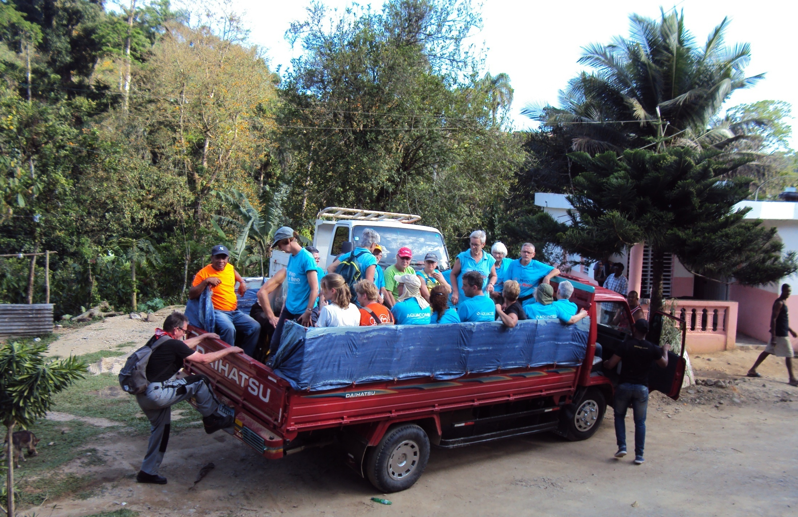
Groep op weg naar de bouwplek.

Slide 10
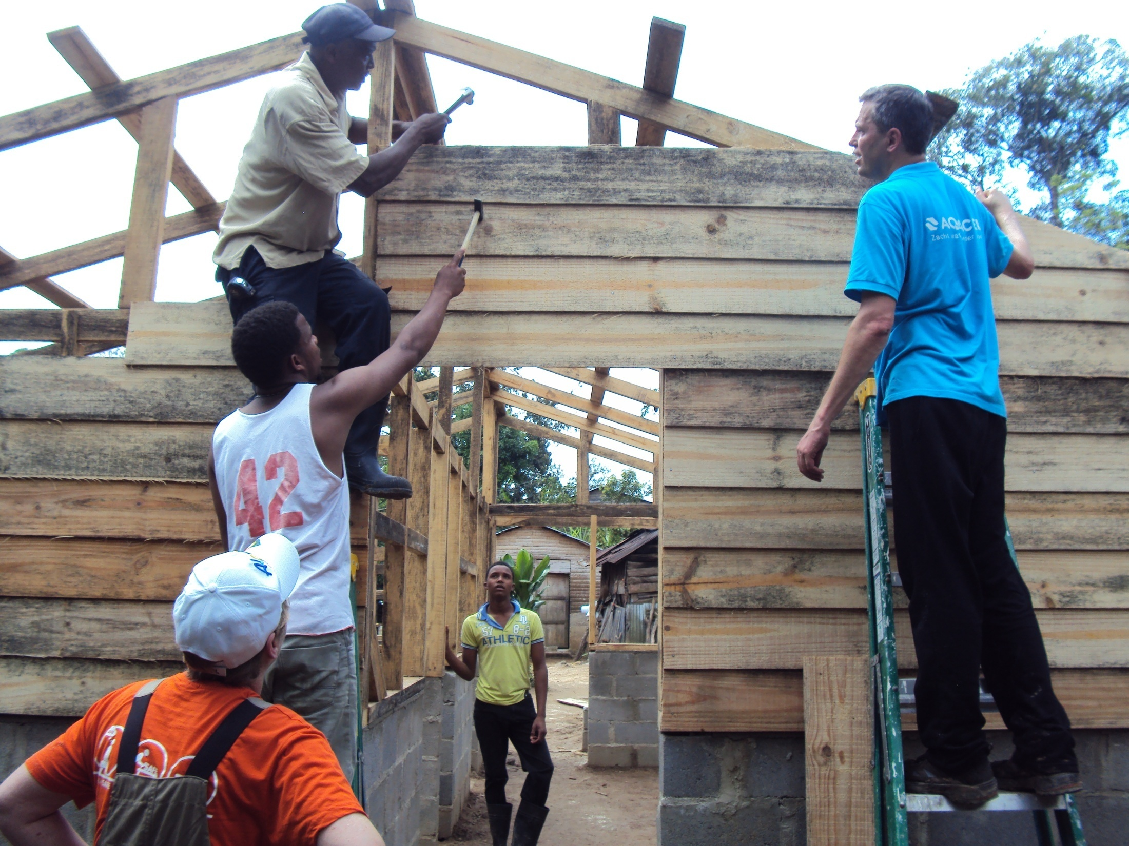

Slide 11
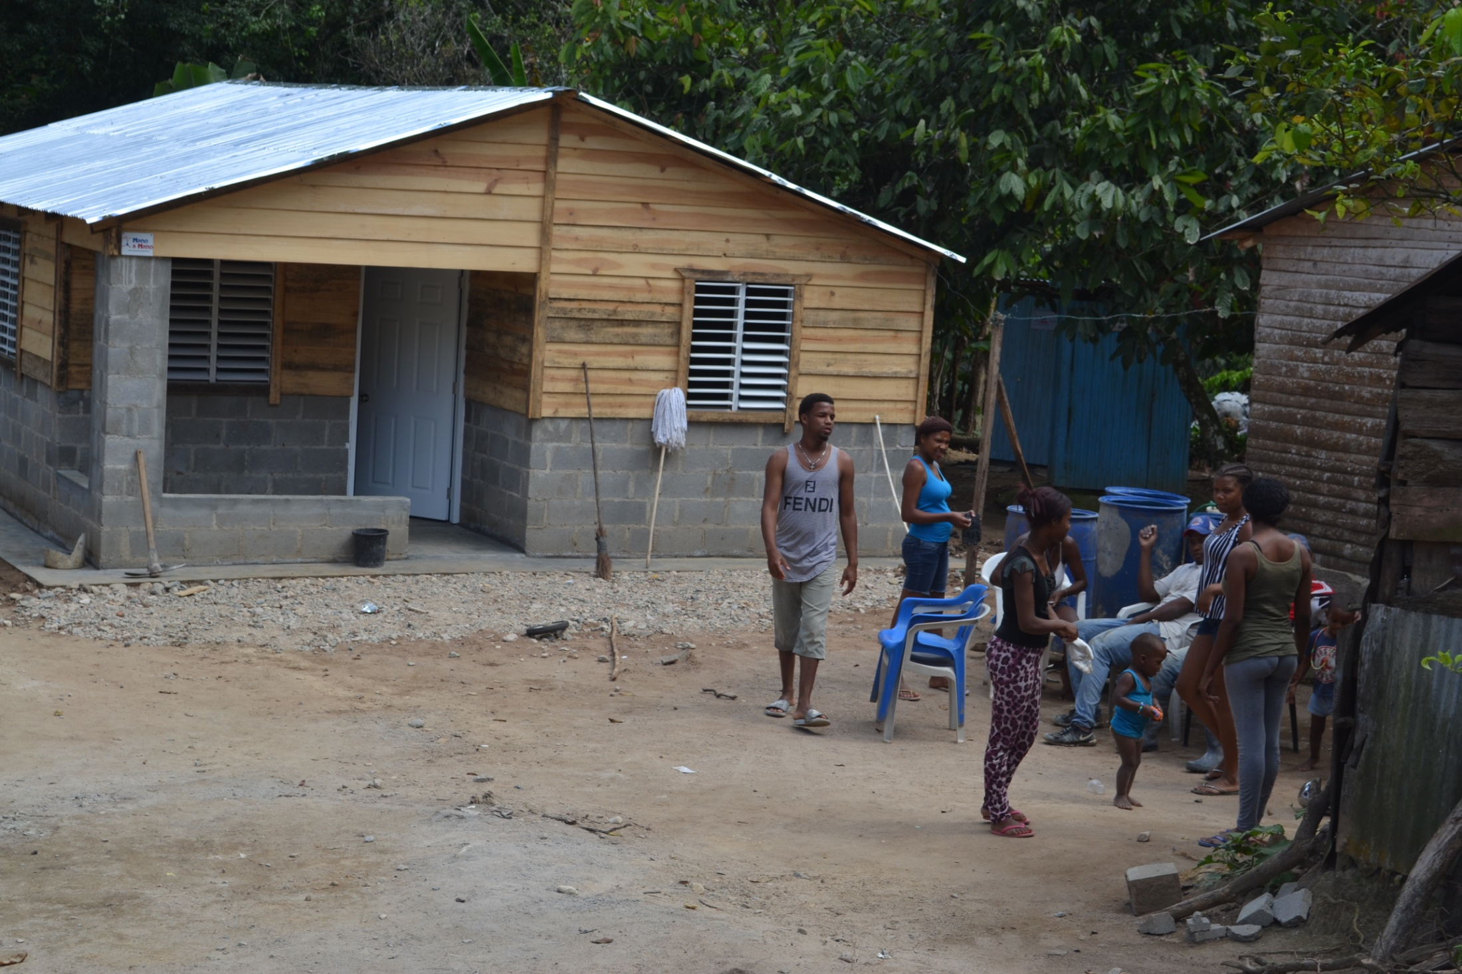
Nóg een nieuw huis

Slide 12
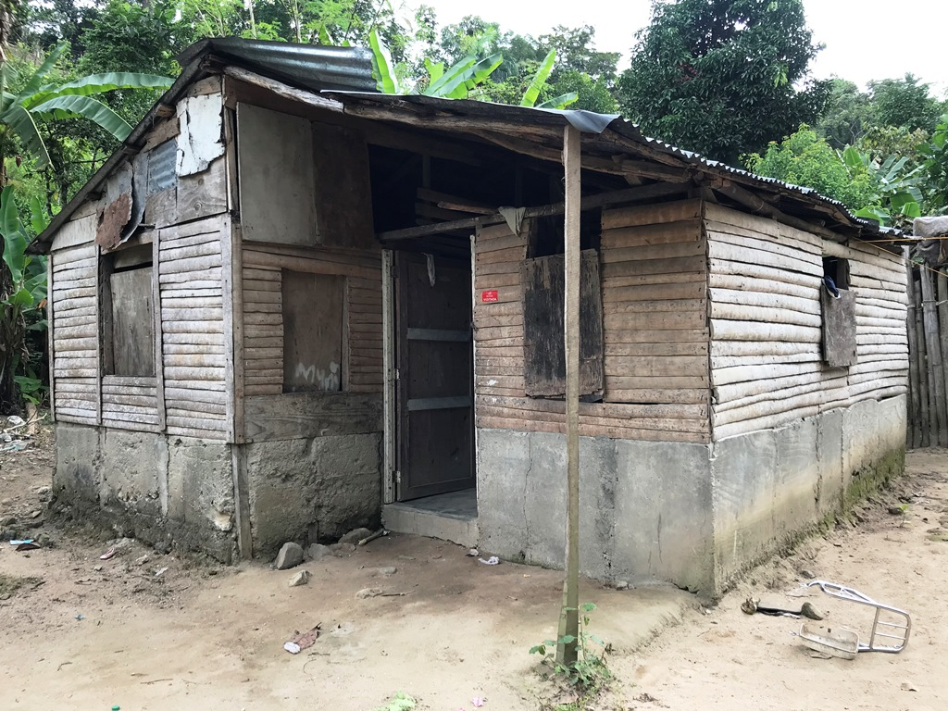
Ook deze familie heeft een nieuw huis.

Slide 13
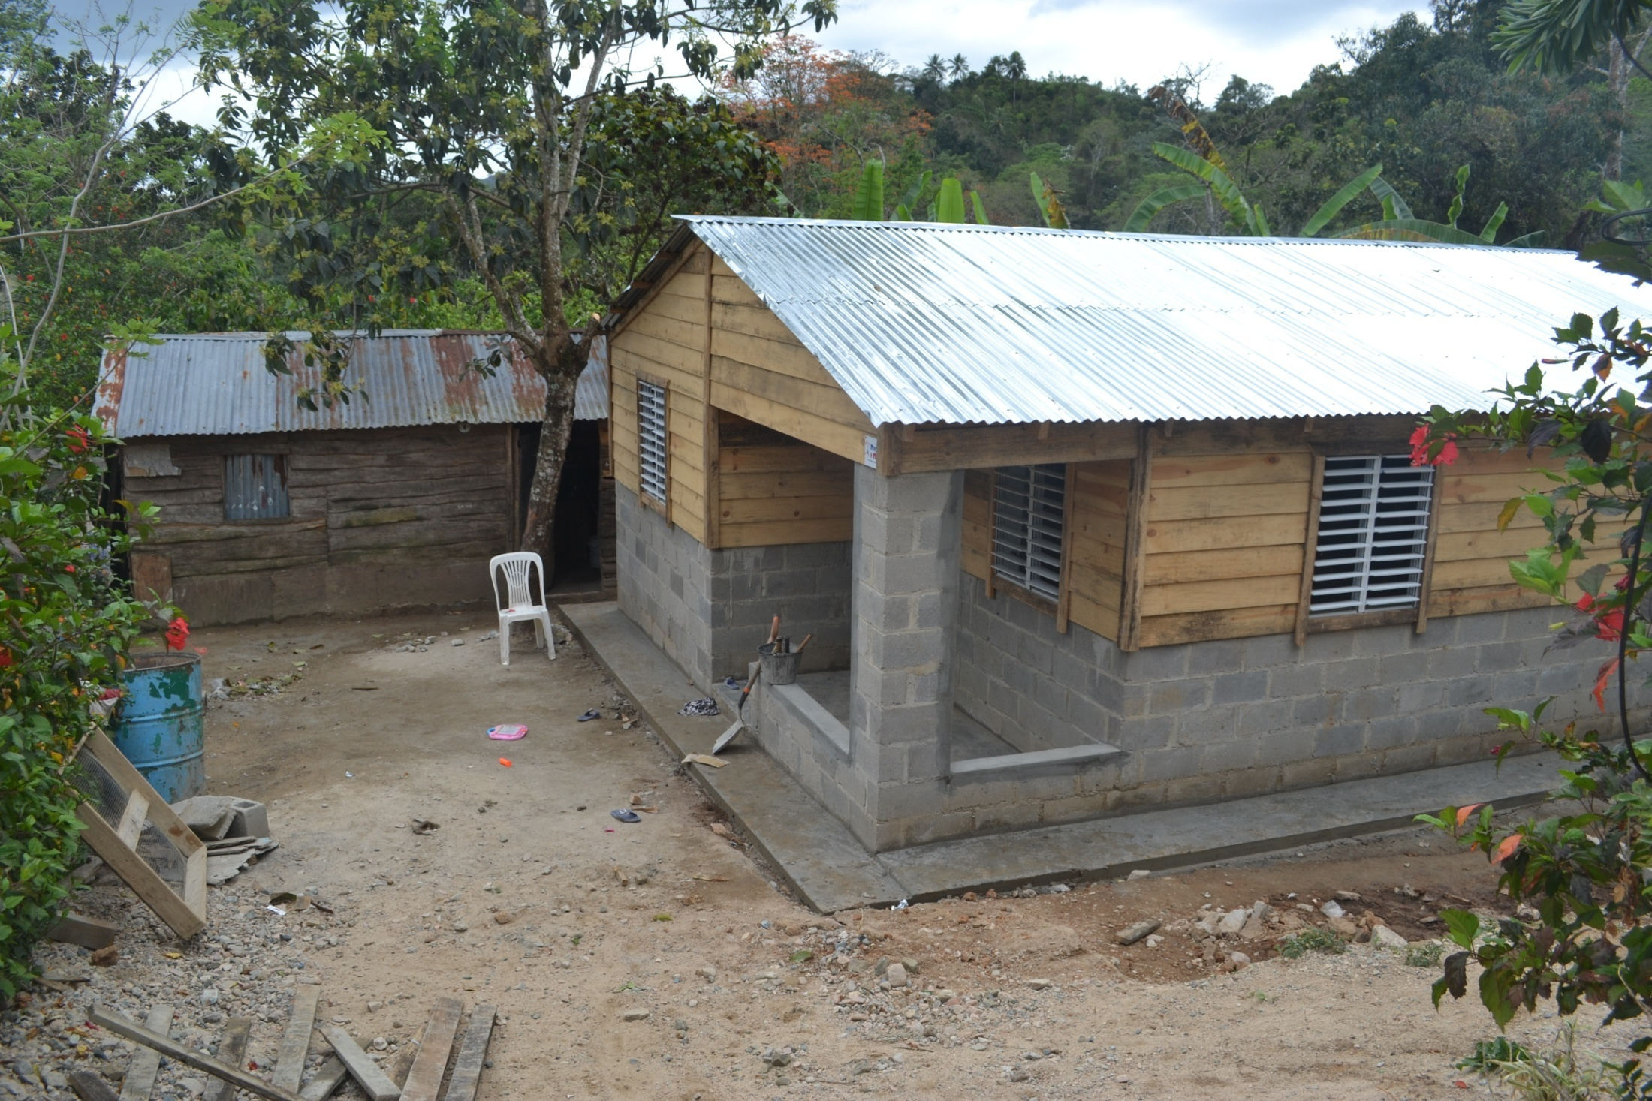
Nieuw huis - met daarachter het oude huis.

Slide 14
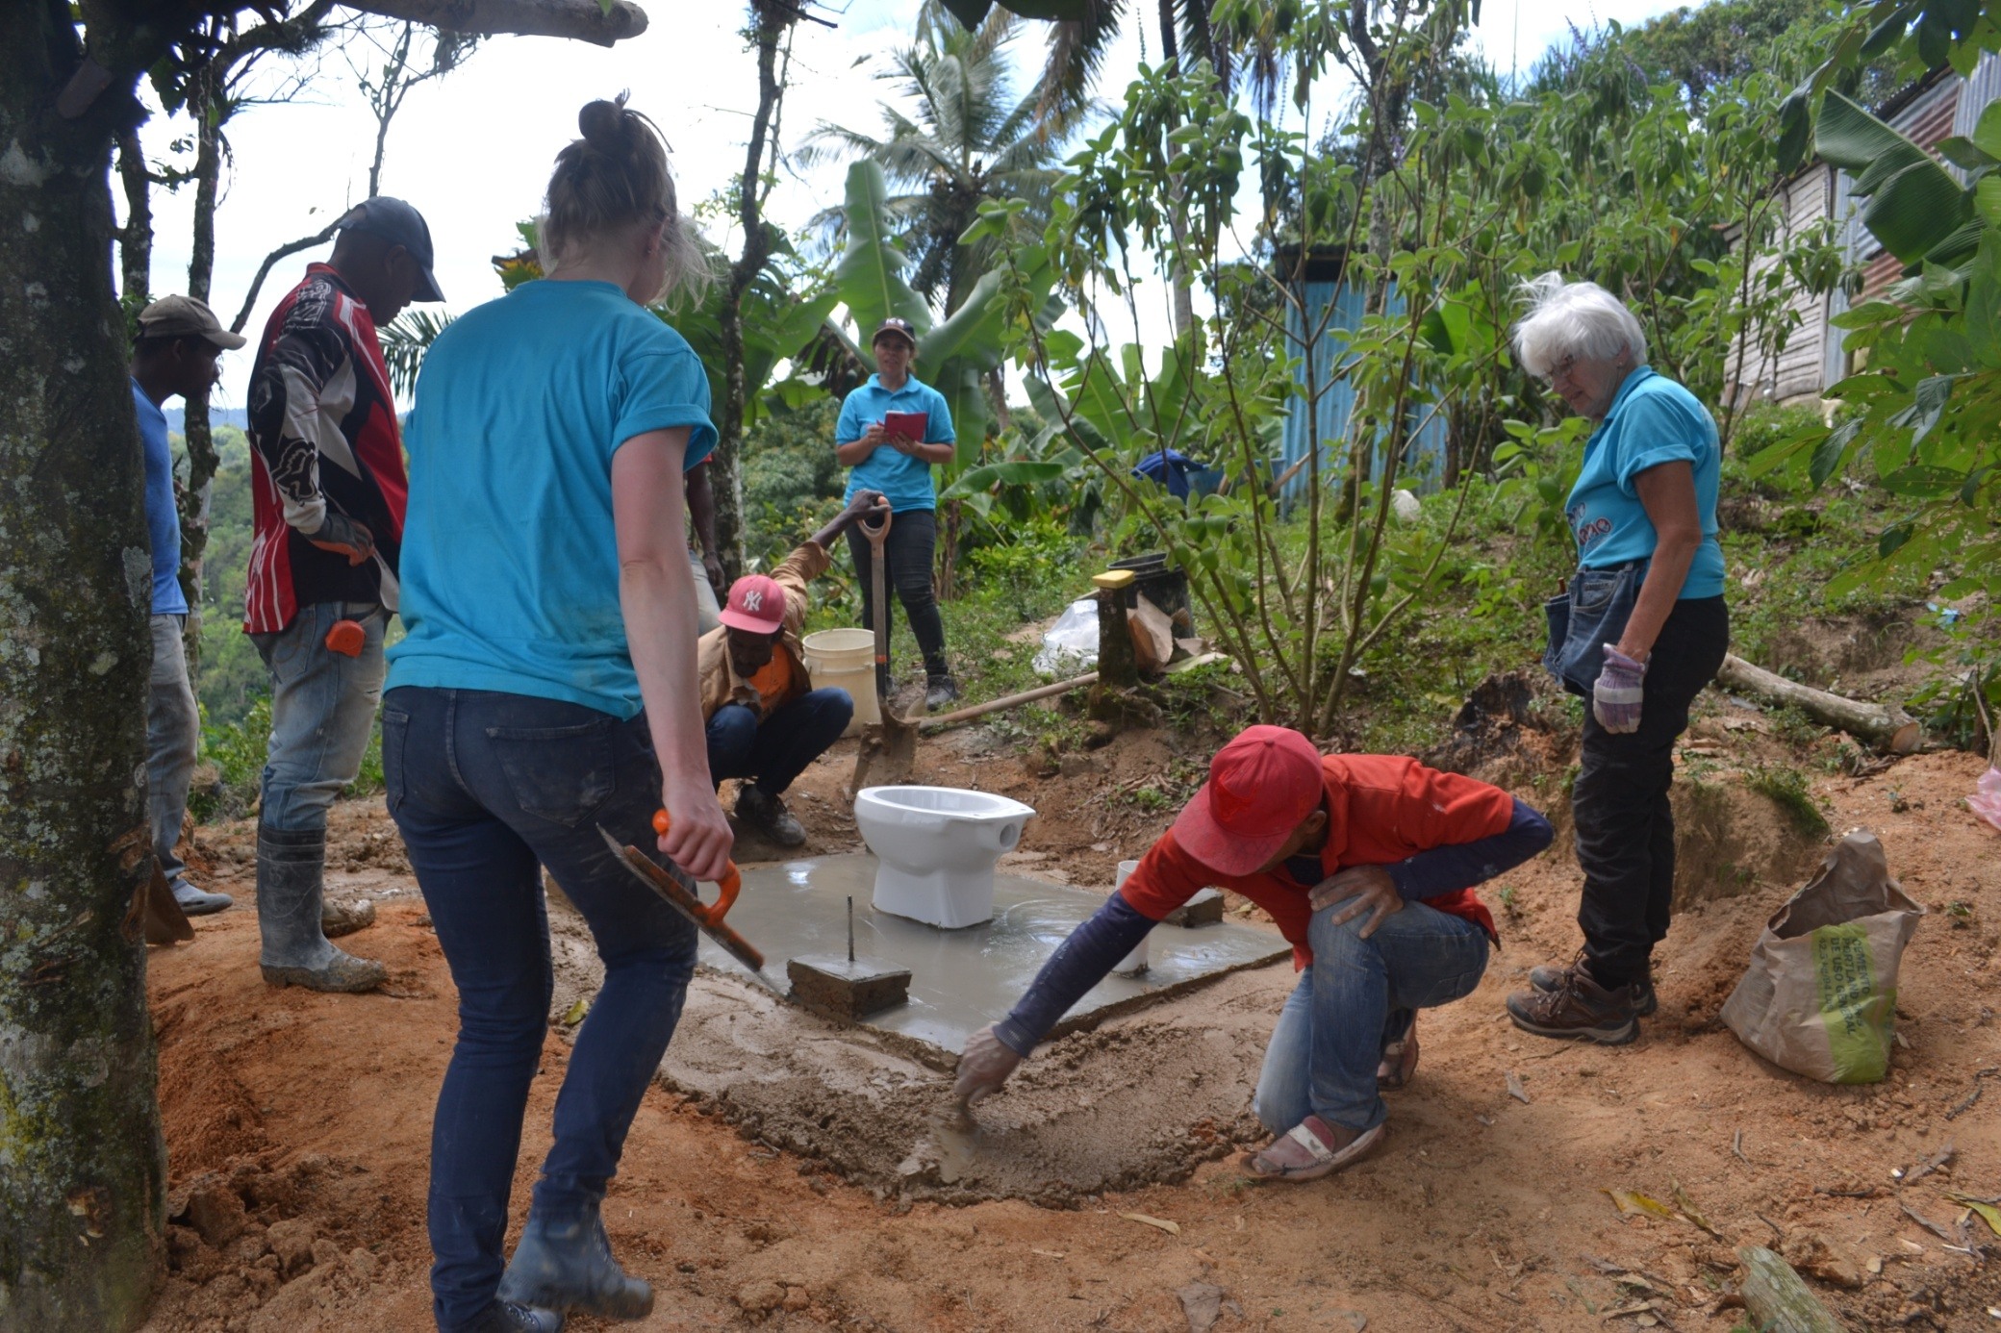
Samen een latrine bouwen.

Slide 15
Bedankt voor uw steun!

Slide 16
UW HULP TELT !!
Een gift overmaken kan ook: STREEKVERBAND DE TIEN IBAN nr. NL58 RABO 03436.16.661 o.v.v. Mano a Mano
www.streekverband-de-tien.nl

